Slide 1

ПОДХОДИ ЗА КОМУНИКАЦИЯ С БЛИЗКИ НА ПАЦИЕНТ В МОЗЪЧНА СМЪРТ:
ЗАЩО НЯКЪДЕ Е ВЪЗМОЖНО, А НА ДРУГИ МЕСТА НЕ Е
УМЕНИЯ ЗА ЕФЕКТИВНО УБЕЖДАВАНЕ
д-р Клоуи Балесте Делпиер,
магистър „Координация на донорството“
доцент към Факултета по хирургия, Университета на Барселона
директор по Международно развитие,
Фондация “Институт по донорство и трансплантация”(DTI)

Slide 2

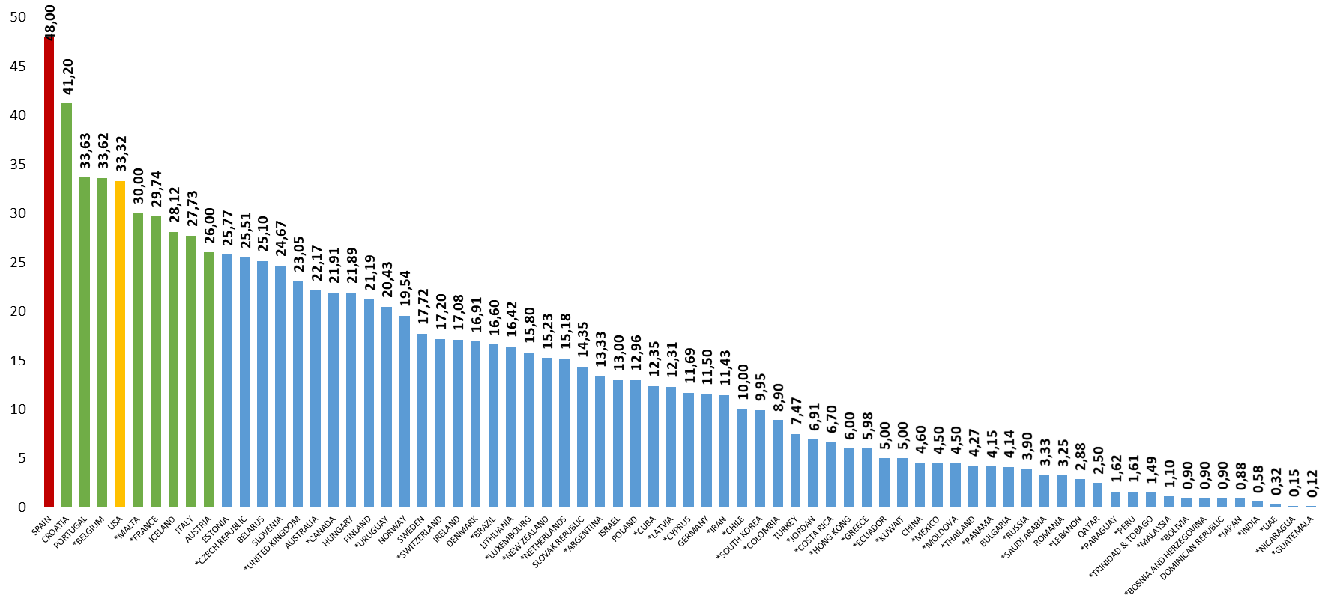
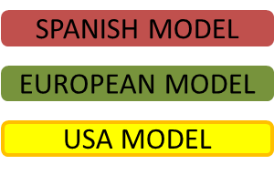
Брой органни трупни донори в световен мащаб
2018 г. (на 1 млн. жители)
ИСПАНСКИЯT МОДЕЛ
ЕВРОПЕЙСКИЯT МОДЕЛ
АМЕРИКАНСКИЯ T МОДЕЛ
*данни от 2017 г.

Slide 3
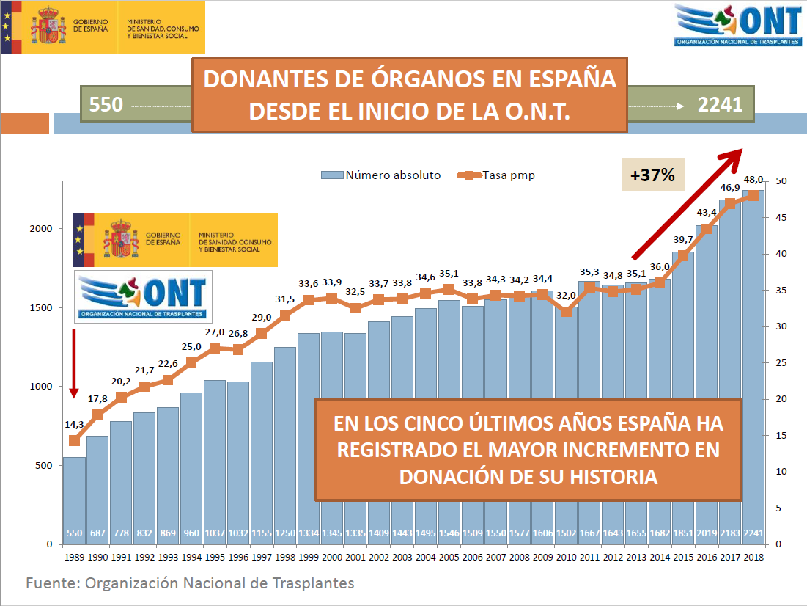
ДОНОРИ НА ОРГАНИ В ИСПАНИЯ
OT СЪЗДАВАНЕТО НА НАЦИОНАЛНАТА ОРГАНИЗАЦИЯ ПО ТРАНСПЛАНТАЦИИ В ИСПАНИЯ (ONT)
Абсолютен брой
На 1 млн. население
ПРЕЗ ПОСЛЕДНИТЕ 5 ГОДИНИ В ИСПАНИЯ Е РЕГИСТРИРАН НАЙ-ГОЛЕМИЯТ РЪСТ НА ДОНОРСТВОТО ДОСЕГА
Източник: Национална организация по трансплантации

Slide 4
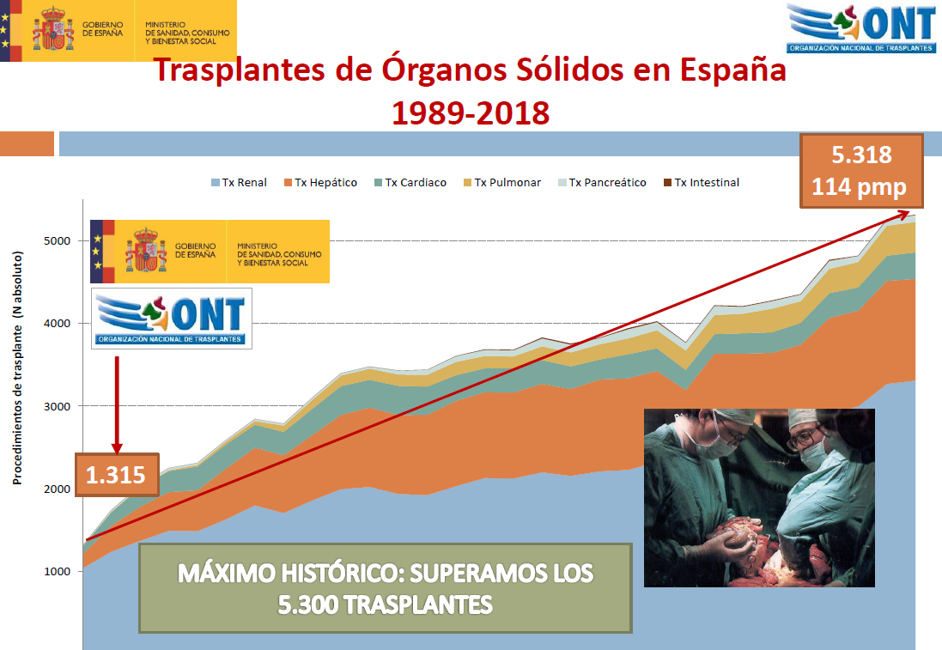
Трансплантации на солидни органи в Испания
1989-2018 г.
114 на 1 млн. население
Трансплантациионни процедури (абсолютен брой)
бъбрек
черен дроб
сърце
бял дроб
панкреас
черва
НАД 5300 ТРАНСПЛАНТАЦИИ

Slide 5
Защо Испания е световен лидер В органното донорство?
По-великодушни сме от останалите
Имаме по-голяма леглова база в интензивни отделения
Висока честота на пътните произшествия
Законът за донорството е базиран на презумпция за съгласие
Провеждаме много кампании за повишаване на информираността
Силно религиозни сме

Slide 6
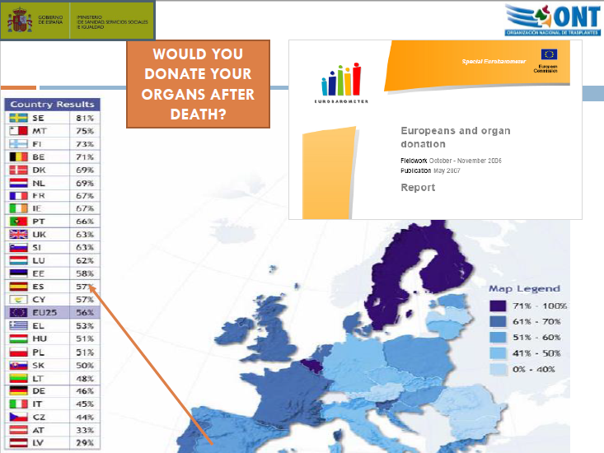
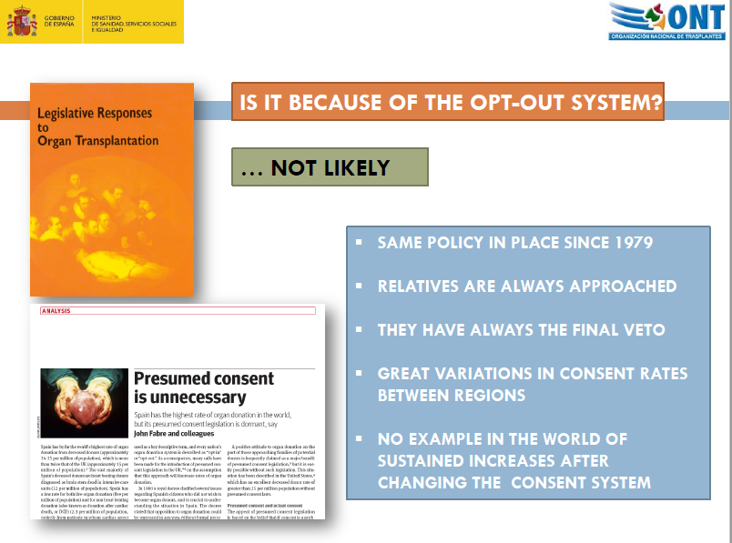
БИХТЕ ЛИ ДАРИЛИ ОРГАНИТЕ СИ СЛЕД СМЪРТТА?
Законодателни мерки по отношение на органната трансплантация
ДАЛИ СЕ ДЪЛЖИ НА ТОВА, ЧЕ СИСТЕМАТА Е БАЗИРАНА НА ПРЕЗУМПЦИЯ ЗА СЪГЛАСИЕ?
Европейците и органното донорство
Данни за: oктомври-ноември 2006 г.
Публикация: май 2007 г.
Доклад
… ВЕРОЯТНО НЕ
ЕДНА И СЪЩА ПОЛИТИКА ОТ 1979 г.
БЛИЗКИ
ТЯХНОТО МНЕНИЕ ВИНАГИ Е ПОСЛЕДНО
ГОЛЕМИ РАЗЛИЧИЯ В ПРОЦЕНТА НА СЪГЛАСИЕ ПО РЕГИОНИ
НЯМА СВЕТОВНИ ПРИМЕРИ ЗА ПОСТОЯННО УВЕЛИЧАВАНЕ НА СЪГЛАСИЯТА СЛЕД ПРОМЯНА НА СИСТЕМАТА ЗА СЪГЛАСИЕ
Легенда
Презумпцията за съгласие не е необходима

Slide 7
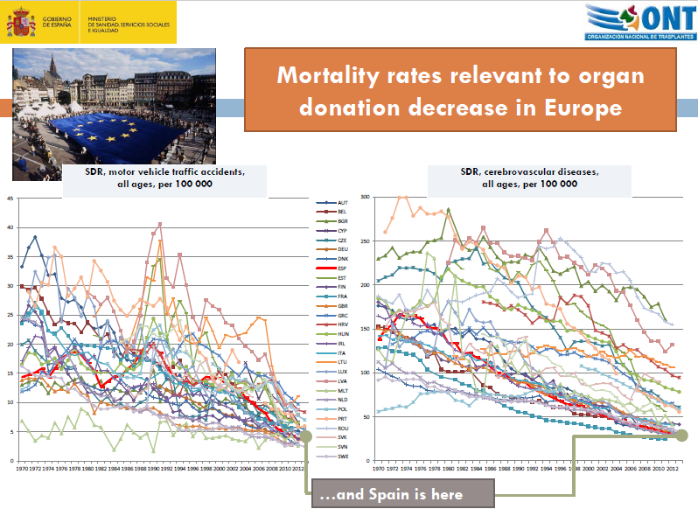
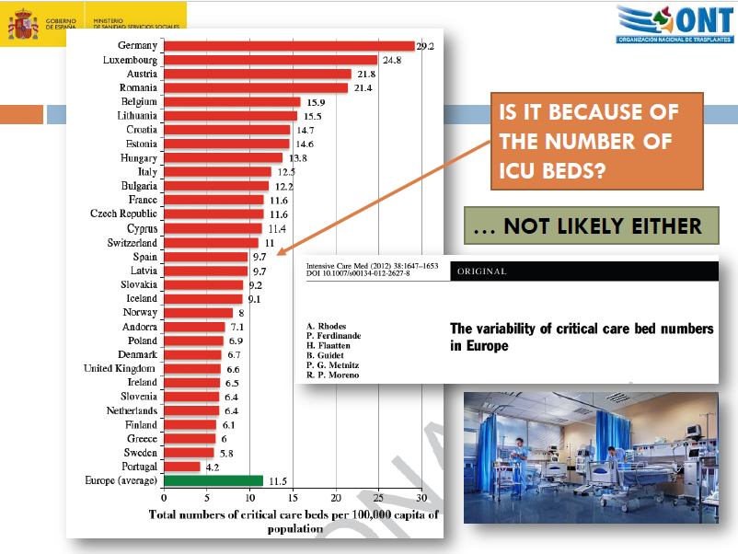
Нива на смъртност, свързани с понижаването на органното донорство в Европа
ДАЛИ СЕ ДЪЛЖИ НА БРОЯ НА ЛЕГЛАТА В ИНТЕНЗИВНИ ОТДЕЛЕНИЯ?
Стандартизиран коефициент на смъртност (SDR) вследствие на пътни произшествия на
100 000 жители, всички възрасти
Стандартизиран коефициент на смъртност (SDR) вследствие на мозъчно-съдови заболявания на
100 000 жители, всички възрасти
… ВЕРОЯТНО СЪЩО НЕ
Разлика в легловата база на интензивните отделения в Европа
… а Испания е тук
Общ брой на леглата в интензивни отделения
на 100 000 жители

Slide 8
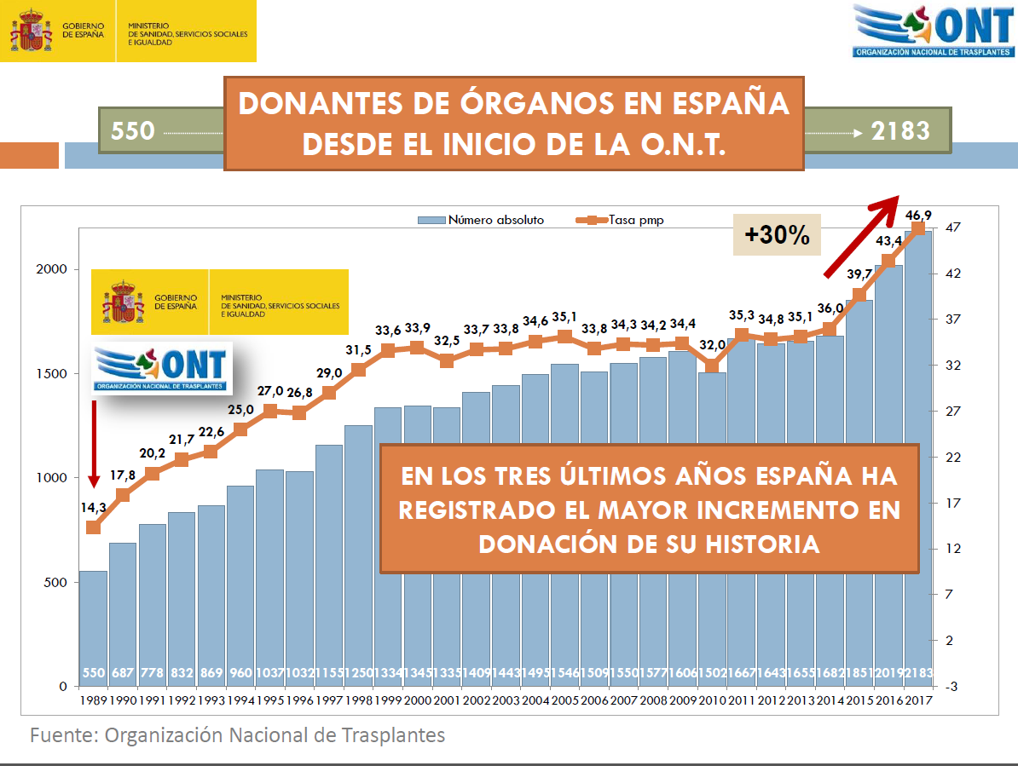
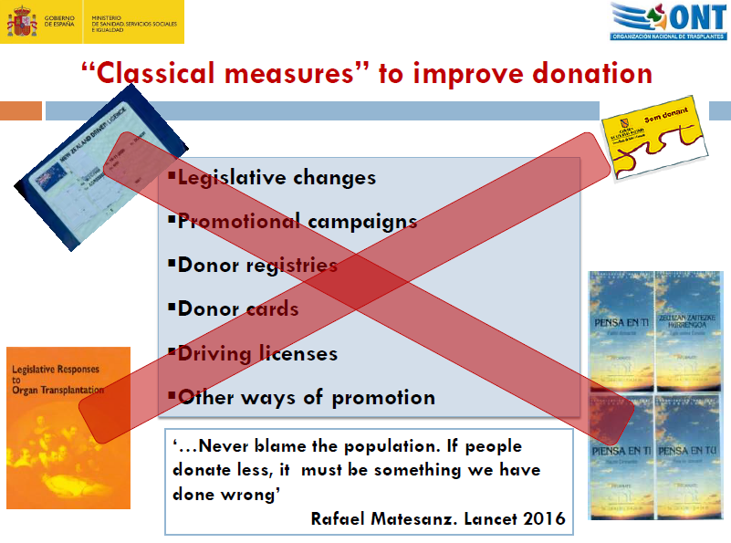
ДОНОРИ НА ОРГАНИ В ИСПАНИЯ ОТ СЪЗДАВАНЕТО НА ONT
„Класически мерки“ за увеличаване на донорството
Законодателни промени
Информационни кампании
Донорски регистри
Донорски картони
Шофьорски книжки
Други начини за насърчаване
ПРЕЗ ПОСЛЕДНИТЕ ТРИ ГОДИНИ В ИСПАНИЯ Е ОТЧЕТЕН НАЙ-ГОЛЯМ РЪСТ НА ДОНОРСТВОТО В ЦЯЛАТА Й ИСТОРИЯ
Законодателни мерки по отношение на органната трансплантация
„…Никога не обвинявайте хората. Ако нивата на донорство са ниски, значи ние не правим нещо както трябва.“

Slide 9

Тайната на испанския модел е …

Slide 10
Ключът към успеха
Професионализиране на дейността
Непрекъснато професионално обучение
Промяна на болничната култура
План за контрол на качеството
Подкрепа от институциите
Благоприятна законодателна рамка
Междубол-нична мрежа
Национална организация за трансплантации (ONT)
Управление на информацията
Разширяване на източниците на донорство

Slide 11
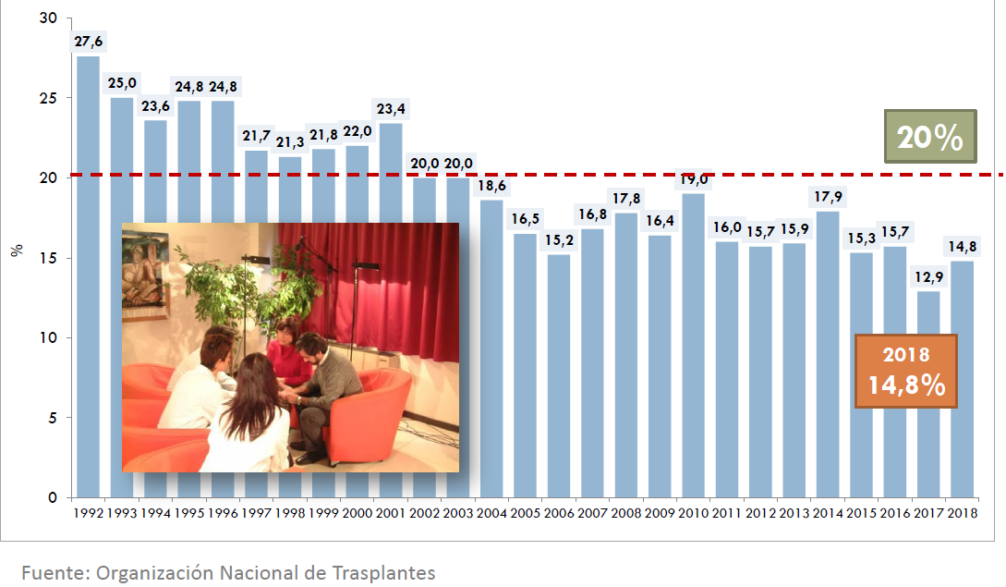
ПРОЦЕНТ НА отказИ ОТ БЛИЗКИ в Испания през 2018 г.
Източник: Национална организация по трансплантации

Slide 12

Фондация “Институт по донорство и трансплантация” (DTI)
Образователни проекти (Координация на донорството):
  Присъствени занятия
  Онлайн обучение
  Смесено обучение
  Магистърски програми
Международни проекти:
  Донорство и трансплантация на органи и тъкани
  Проектиране и развитие на тъканни банки
  Европейски проекти
Регистри
  Международен регистър по органно донорство и трансплантация (IRODaT)

Slide 13
Новият жизнен цикъл
Общество
Обществени нагласи
Проследяване
Трансплантация
Донорство
Споделяне
Откриване на донор
Експлантация

Slide 14
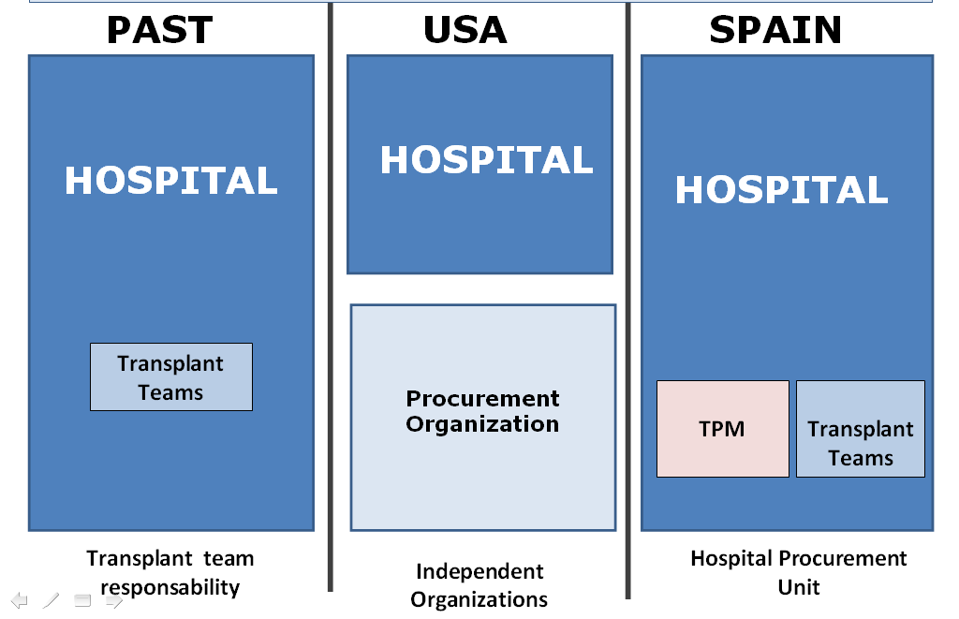
Модели за управление на донорството и трансплантациите
В МИНАЛОТО
САЩ
ИСПАНИЯ
БОЛНИЦА
БОЛНИЦА
БОЛНИЦА
Трансплантационен екип
Управление на донорството и трансплантациите
Донорски център
Транспланта ционен екип
Отговорност на трансплантационен екип
Независими организации
Болнично отделение за откриване на донори

Slide 15

Екипи за управление на донорството и трансплантациите в болниците в Испания
185
188
118
< 20
56
1988 1990
1992 2017
2018

Slide 16
Донорски процес
Поддържане на донора
Откриване на потенциален донор
Оценка на донора
Установяване на смъртта
Получаване на съгласие
Разпреде-ляне на органите
Експланта-ция
Трансплан-тация
В Интензивно отделение
Оценка на донора
Комуникация с близките
Извън Интензивно отделение
Запазване на жизнените функции на органа
Разрешение съгласно закона
Извън болницата
Notes:
16

Slide 17
Донорски процес
Поддържане на донора
Получаване на съгласие
Откриване на потенциален донор
Оценка на донора
Установяване на смъртта
Получаване на съгласие
Разпреде-ляне на органите
Експланта-ция
Трансплан-тация
В Интензивно отделение
Оценка на донора
Комуникация с близките
Извън Интензивно отделение
Запазване на жизнените функции на органа
Разрешение съгласно закона
Извън болницата
Notes:
17

Slide 18
Управление на донорството и трансплантациите
Възможности за органно донорство
НО ПОМНЕТЕ, ЧЕ НЯМА ЗНАЧЕНИЕ КОЛКО Е ДОБЪР ПОДХОДЪТ ЗА КОМУНИКАЦИЯ С БЛИЗКИТЕ, АКО 100% НЕ СА УСТАНОВЕНИ ПОТЕНЦИАЛНИТЕ ДОНОРИ!!
3 – 5% ОТ СМЪРТНИТЕ СЛУЧАИ В БОЛНИЦИТЕ СА С УСТАНОВЕНА МОЗЪЧНА СМЪРТ
10 – 15% ОТ ВСИЧКИ СМЪРТНИ СЛУЧАИ В ИНТЕНЗИВНИТЕ ОТДЕЛЕНИЯ СА С УСТАНОВЕНА МОЗЪЧНА СМЪРТ
8 % ОТ ВСИЧКИ СМЪРТНИ СЛУЧАИ В СПЕШНИТЕ ОТДЕЛЕНИЯ СА С УСТАНОВЕНА МОЗЪЧНА СМЪРТ
5 % ОТ ИЗВЪНБОЛНИЧНИТЕ СМЪРТНИ СЛУЧАИ ПРИ СЪРДЕЧЕН АРЕСТ СА ПОТЕНЦИАЛНИ ДОНОРИ ПРИ СЪРДЕЧНА СМЪРТ
Откриване на потенциален донор
Поддържаща терапия
Оценка на донора
Установяване на смъртта
Получаване на съгласие
Разпределяне на органите
Експланта-ция
Трансплантация
50-75% ОТ ВСИЧКИ СЛУЧАИ НА МОЗЪЧНА СМЪРТ СА РЕАЛИЗИРАНИ ДОНОРИ
Notes:
18
18

Slide 19
ОсновНИ предпоставкИ
Донорството на органи и тъкани е фундаментално право и отговорност на гражданите.
01
Избор от пациента приживе за донорство след смъртта му.
02
Донорството трябва да е възможно при най-добри условия.
03
Подходът на комуникация с близките е факт, базиран на научен и систематичен процес, който трябва да бъде изучаван.
04

Slide 20
Подходът за комуникация с близките е от особено значение, но той следва други изключително важни стъпки, затова…, ако искате да повишите ръста на донорството, първо трябва да се уверите, че …
Грижата за пациента е оптимална
Всички потенциални донори се откриват навреме
Медицинските специалисти в Интезивното/Спешното отделение разбират добре и приемат мозъчната смърт
Лекарите в Интензивното отделение са квалифицирани да поддържат донорите, които са в мозъчна смърт

Slide 21

Кой трябва да ОСЪЩЕСТВИ КОНТАКТ С РОДНИНИТЕ?
Отделни разговори:
  Съобщаване на лошите новини:
    За СМЪРТТА на пациента трябва да съобщи лекуващият лекар, като това е част от задълженията му да уведомява за състоянието на пациента.
    Именно той трябва да разясни подробно информацията за мозъчната смърт.
  Искане на съгласие за донорство на органи:
    Съгласието се иска от специалиста по донорски процедури (координатор по донорство), който може да бъде представен на роднните на донора от лекуващия лекар.
    Предходните понятия (мозъчна смърт) трябва да бъдат напълно ясни преди повдигане на въпроса за възможността за донорство.
Ефективното представяне на информацията от обучени и загрижени професионалисти в подходящия момент с оказване на подкрепа и предоставяне на достатъчно време на роднините за вземане на информирано решение, оптимизира процеса по искане на съгласие за донорство.
Siminoff , Agymeng & Traino (2013)., Consent to organ donation – a review.,
Progress in Transplantation.

Slide 22
Профил на специалиста, който ИСКА СЪГЛАСИЕТО за донорство (КООРДИНАТОР ПО ДОНОРСТВО)
ДЛЪЖНОСТНО ЛИЦЕ
Служител на болницата
КВАЛИФИКАЦИЯ
Преминал обучение по процеса на комуникация
ОПИТ
Медицинско обучение
Открояващ се сред останалите специалисти
Спечелил доверието на пациентите
Експерт по процедурите, свързани с органно донорство
Комуникация с пациентите
Смърт
ЛИЧНИ КАЧЕСТВА
МОТИВИРАН
Емпатия
Зрялост
Упоритост
Гъвкавост

Slide 23
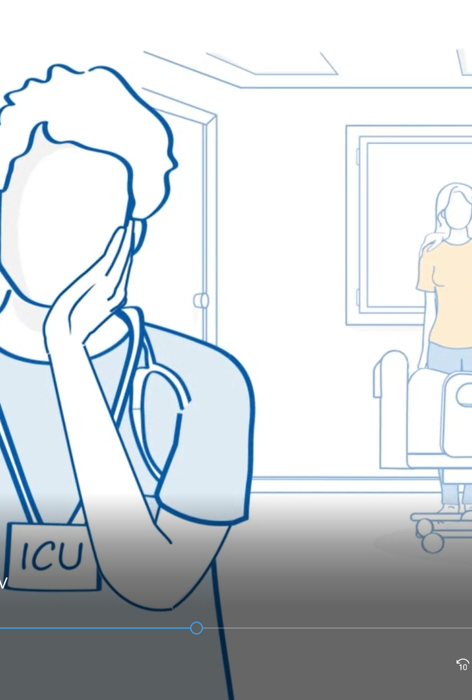
Етапи в контакта с БЛИЗКИТЕ на донора
Подготовка
Съобщаване на лошите новини
Искане на съгласие за за донорство
Причини за отказ
Социално- медицинска анамнеза Биологичен риск
Интензивно отделение

Slide 24
2. Подготовка
Информация
УСЛОВИЯ НА СРЕДАТА
Подкрепа

Slide 25


Информация
Съберете цялата съответна информация за пациента и близките му/й
Запознайте се с медицинския картон
Срещнете се с екипа от Интензивното отделение (лекари, мед. сестри, социален работник)
Установете какво е емоционалното състояние
Установете кои са основните членове на семейството, промените, проблемите и емоциите
Какво вече им е казал лекуващият лекар?
Какво са разбрали?
Verble & Worth 2008

Slide 26


УСЛОВИЯ НА СРЕДАТА
Осигурете комфортна среда, без външни лица
Без прегради
Достатъчен брой удобни столове, за предпочитане подредени в кръг
(Естествено) осветление
Естествена или успокояваща декорация
(Телефон)
Листи и химикалки
Кърпички
Горещи и студени напитки или поне вода
Изключете звука на телефона си!!

Slide 27

Изградете взаимоотношения на подкрепа
Активно слушане:
Разпознаване на емоциите
Наблюдаване на реакциите
Тълкуване на емоциите и реакциите
Вербално общуване:
Опростено
Накратко
С равен тон
Тих глас
Думи, които ще използвате
Фрази
Метафори
Невербално общуване
Позиция на тялото: ръцете сочат надолу, далните се обърнати нагоре, без кръстосване на краката (=близост)
Контакт с очи (=откровеност)
Бавни движения
На същото ниво като събеседника
Докосване (или не) (=подкрепа)
Мълчание (=уважение)
Отразяване на емоциите
Назовете емоциите
Намалете реакциите и напрегнатостта
Помогнете да се избегне чувство за вина

Slide 28
2. Съобщаване на лошите новини
Обявете СМЪРТТА
Обяснете МОЗЪЧНАТА СМЪРТ
СКРЪБ

Slide 29

Обявете СМЪРТТА
Разберете
Разберете какво вече знаят
Започнете
Започнете, от това което знаят
Подгответе
Подгответе ги като им дадете информация, която ще ги подготви
Не използвайте
Не използвайте медицински жаргон
Използвайте
Използвайте всички необходими средства, за да се уверите, че ще Ви разберат
Бъдете
Бъдете директни, ясни и кратки
Обявете
Обявете смъртта на близкия им (не мозъчната смърт)
Съобщете
Съобщете часа, когато е установена смъртта
Запазете
Запазете мълчание

Slide 30
Защо е толкова трудно да съобщаваме лошите нови?
Страх от причиняване на болка
Страх, че ще изпитаме болка от съчувствие
Страх, че ще ни обвинят
Страх от неуспех на лечението
R. Buchman, Y. Kason 1992 – “How to Break Bad News
A guide for Health Care Professionals

Slide 31

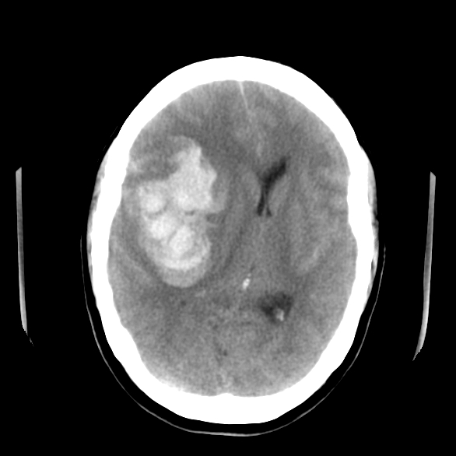
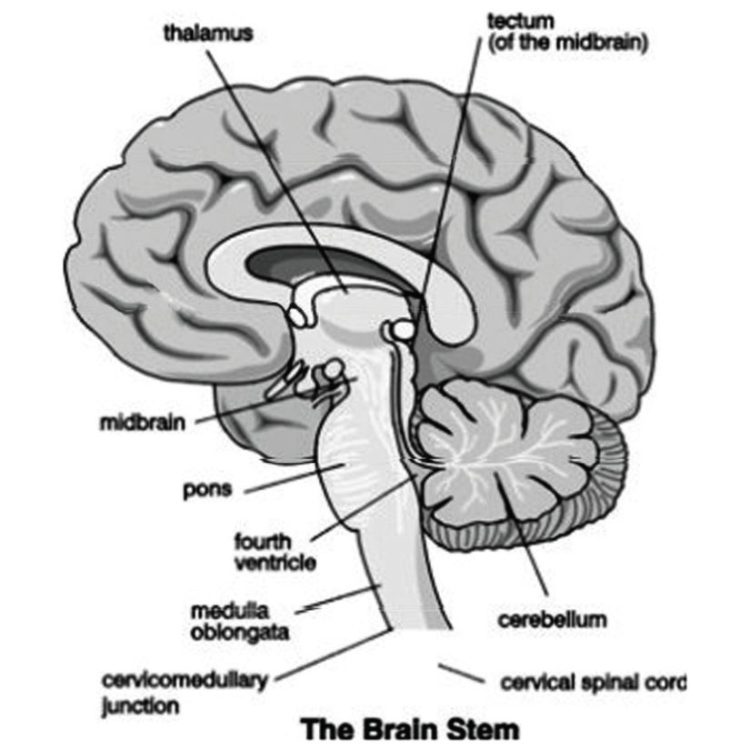

Разясняване на МОЗЪЧНАТА СМЪРТ
Опишете я
Обяснете причините за нея
Покажете/разяснете проведените изследвания
Представете информацията разбираемо
Използвайте минало време, когато говорите за “пациента”

Slide 32
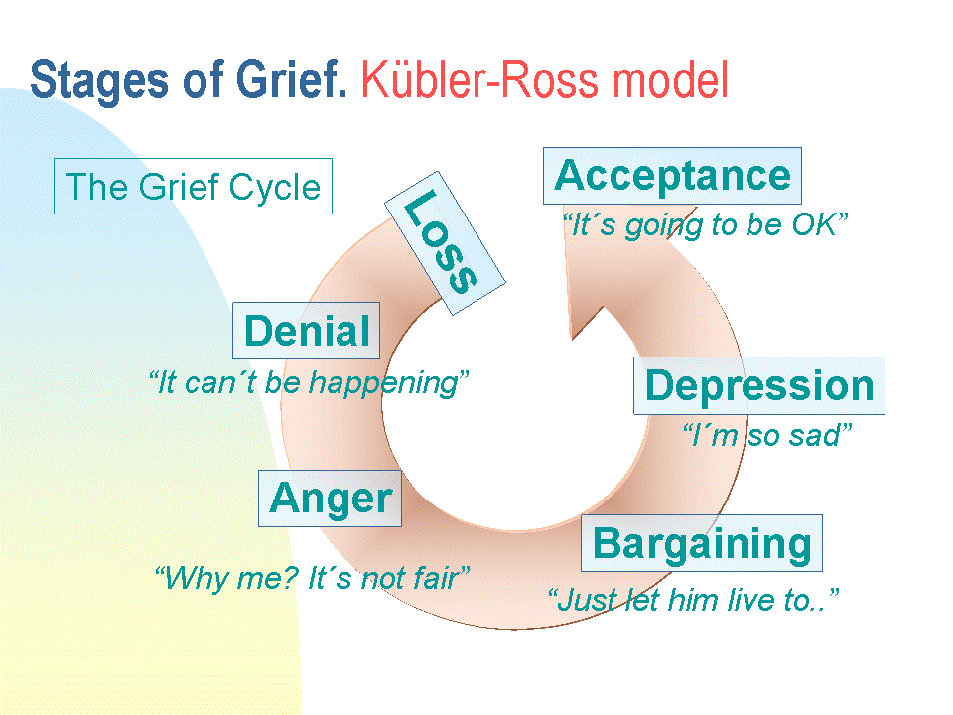

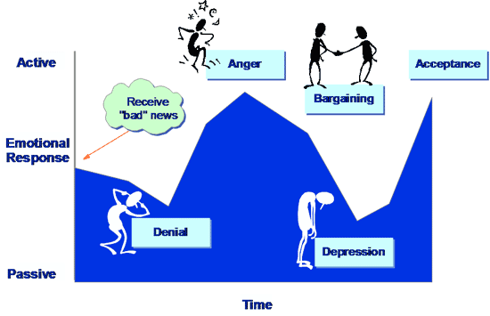
Скръб
Стадии на скръбта Модел на Кюблер-Рос
Цикъл на скръбта
Приемане
Загуба
„Всичко ще бъде наред.“
Отричане
„Не е възможно това да се случва“
Депресия
„Толкова ми е тъжно.“
Гняв
Договаряне
„Защо се случва на мен?
Не е честно.“
„Само го запазете жив до …“
Активен
Гняв
Приемане
Научаване на „лошата“ новина
Договаряне
Емоционална реакция
Отричане
Депресия
Пасивен
Време

Slide 33
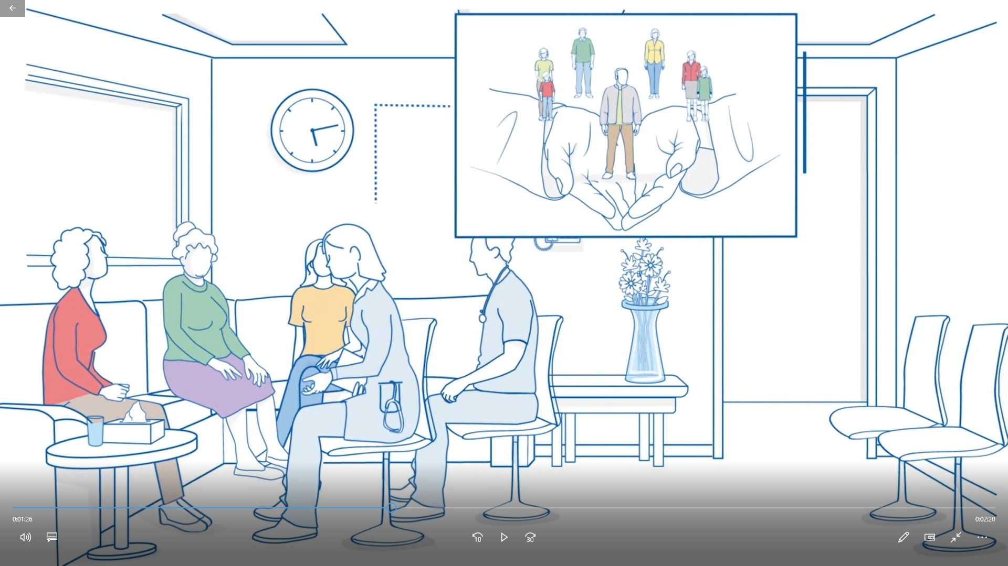
Скръб
Дайте им възможност да изразят емоциите си
  Правете паузи и дайте време за реакция на скръб
  Не се чувствайте неловко от мълчанието им
Уважавайте емоциите им
  Опитайте се да не контролирате поведението им
Помагайте без да съдите
  Успокойте ги

Slide 34

Не продължавайте темата, ако роднините не са разбрали, че техният близък е МЪРТЪВ

Slide 35
3. ИСКАНЕ НА СЪГЛАСИЕ за донорство
Кога е правилният момент да започнете разговор?
Когато роднините кажат:
Какво трябва да направим сега?
Каква е следващата стъпка?
Няма ли нещо друго, което можете да направите …
Кой трябва да отправи искането?
Специалистът по органно донорство
(координатор по донорство)
Защо?
Това е право на всеки гражданин

Slide 36
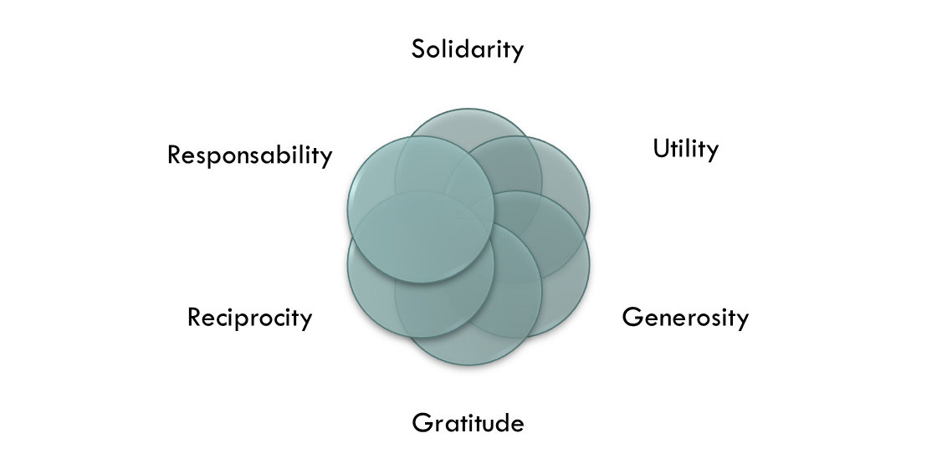
Как да отправите искането?
Започнете с:
Някога говорили ли сте за донорство на органи?
Знаете ли какво мислеше той/тя за даряването на органи?
В този момент има възможност да дарите неговите/нейните органи за трансплантация ...
Използвайте аргументи като:
Солидарност
Отговорност
Полза
Взаимна полза
Щедрост
Признателност

Slide 37
Причини за отказ
Информиран отказ (40,7%)
Отказ на близките (24%)
Неудовлетворение от здравната система (7,7%)
Неразбиране на мозъчната смърт (5,7%)
Опасения как ще изглежда тялото (4,8%)
Непознаване на мнението на починалия относно донорството (3,8%)
Религиозни съображения (3,8%)
Социални проблеми (3,8%)
Отстояване на собствените възгледи (2,9%)
Даряването на органи ще забави погребението (1,9%)
Grupo de estudio sobre negativas a la donación. Santiago et al.

Slide 38
Как да посрещНЕТЕ отказите
ИСКАНЕТО НА СЪГЛАСИЕ ЗА ОРГАННО ДОНОРСТВО НЕ Е ПРОЯВА НА АГРЕСИЯ
ОРГАННОТО ДОНОРСТВО Е ЧАСТ ОТ ГРИЖИТЕ В КРАЯ НА ЖИВОТА НА ПАЦИЕНТА
ОРГАННОТО ДОНОРСТВО ДОПРИНАСЯ ЗА ПОЛОЖИТЕЛНА НАГЛАСА КЪМ СКРЪБТА
“НЕ” НЕ Е ПРИЕМЛИВ ОТГОВОР, ДОКАТО НЕ НАУЧИТЕ КАКВИ СА ПРИЧИНИТЕ ЗА ОТКАЗА

Slide 39

4. СоциалнО - Медицинска анамнеза - Биологичен риск
Само след съгласие на близките!
Съгласието е необходимо и не може да бъде избегнато
Трябва да обясните на близките защо задавате тези въпроси
Желателно е да използвате въпросник, разпечатан на хартия

Slide 40
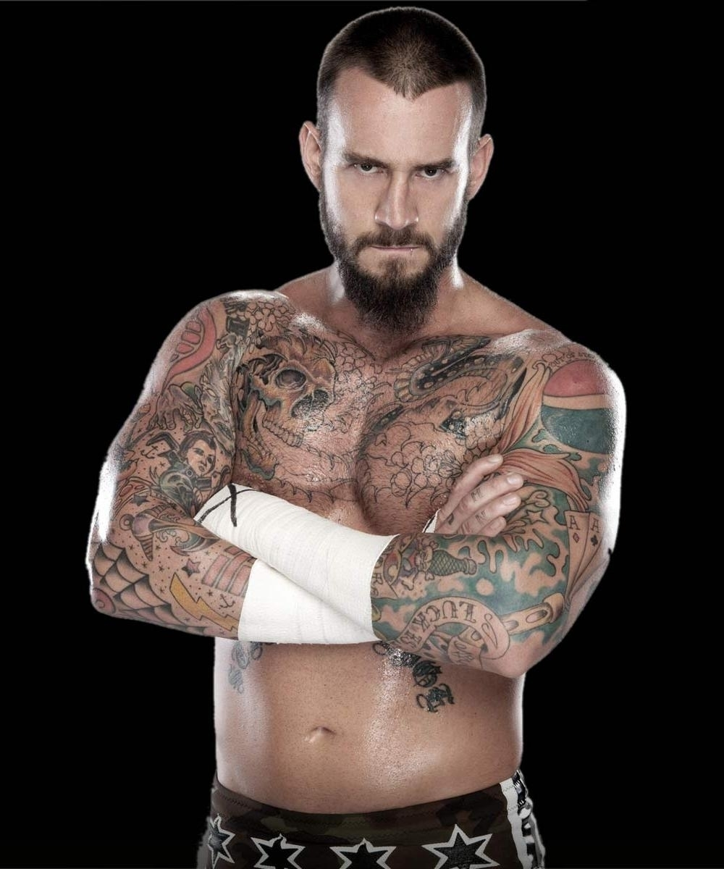
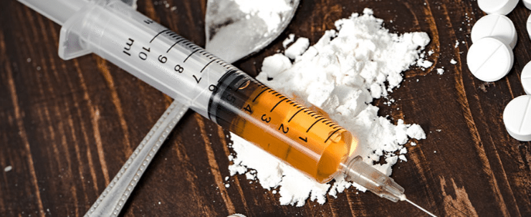
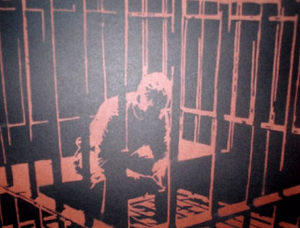

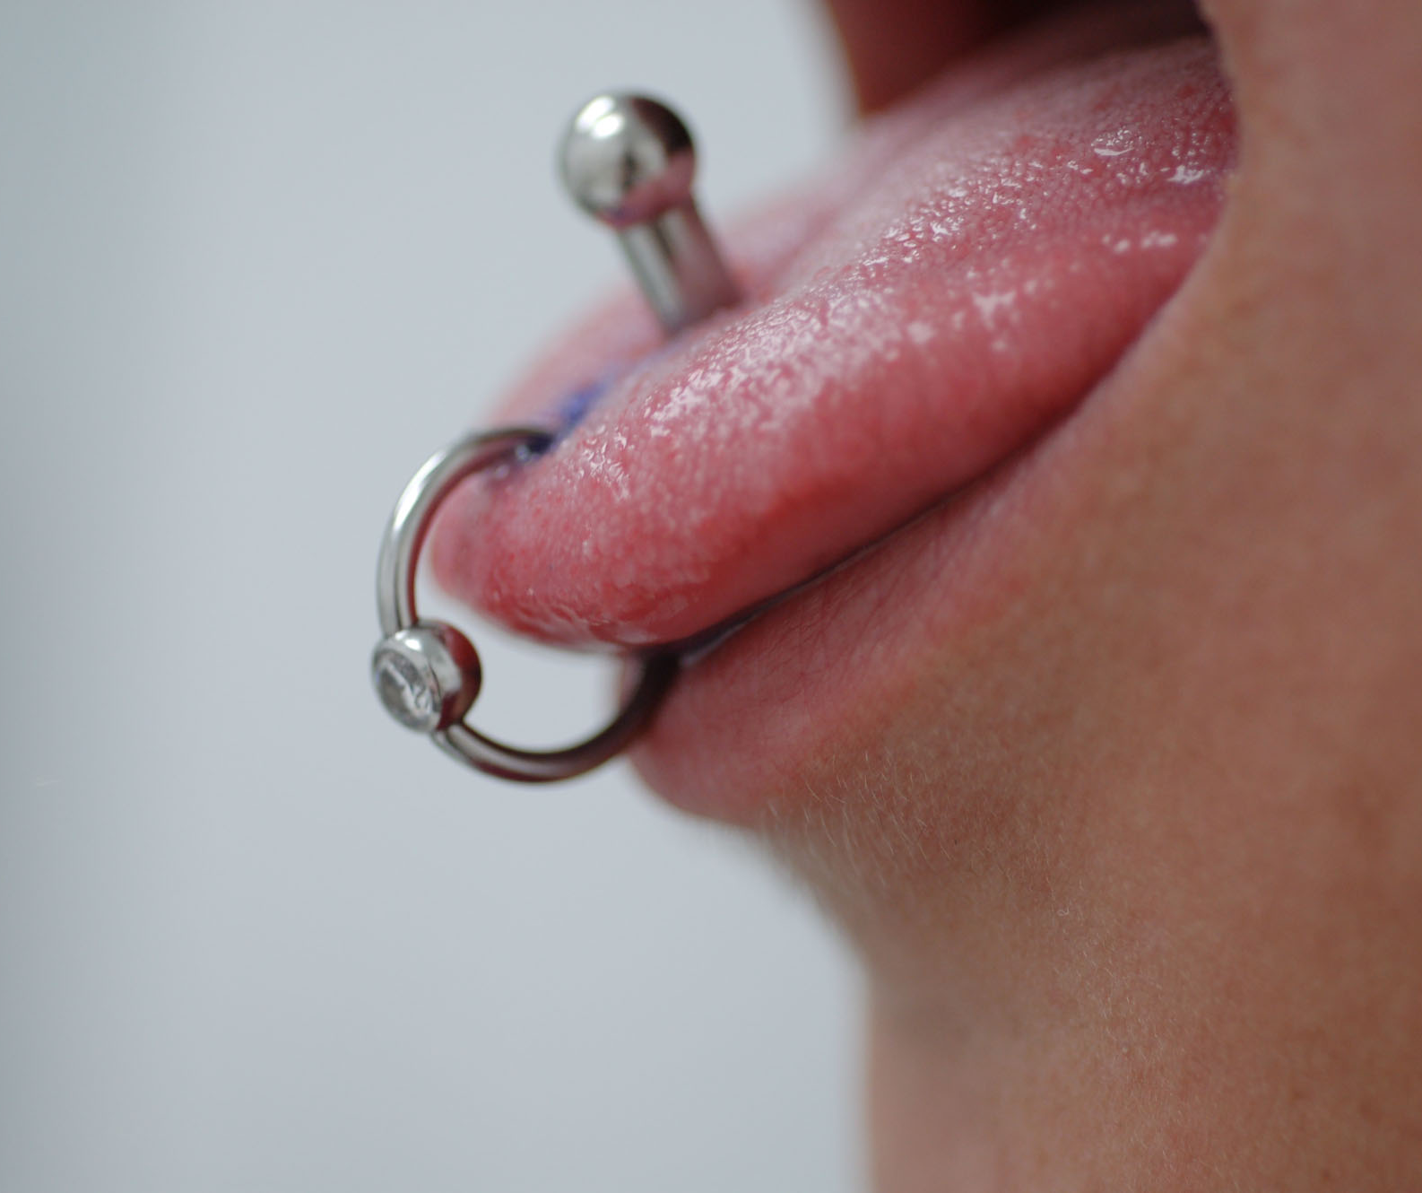
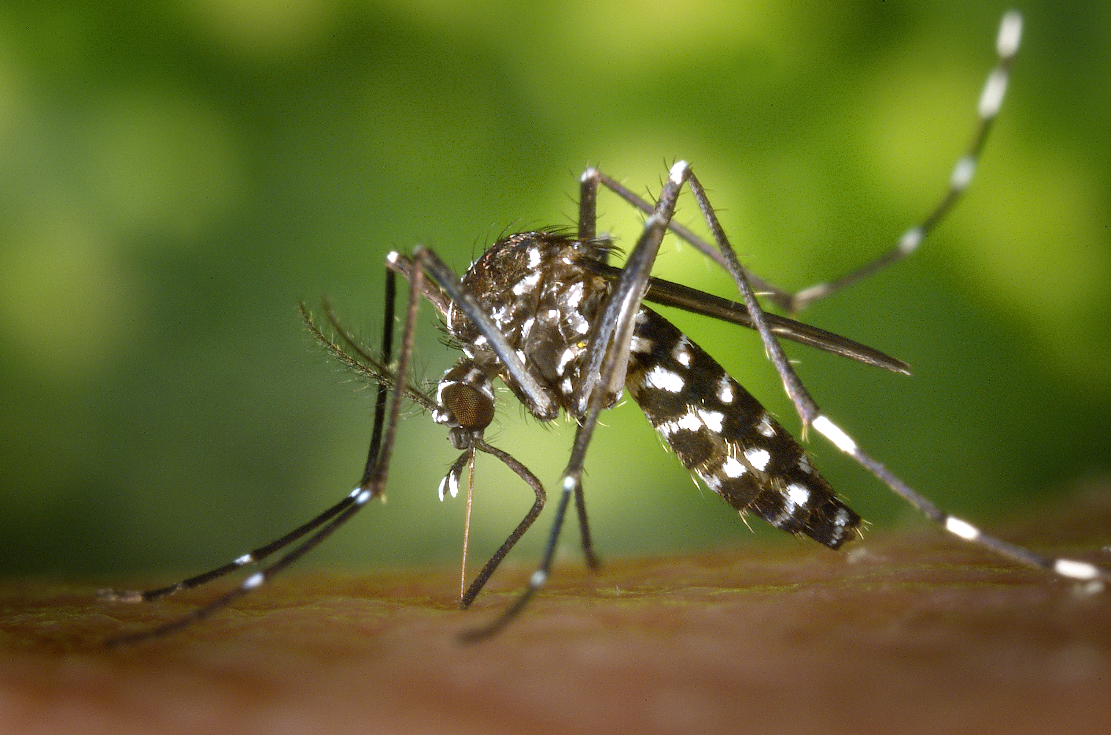
БИОЛОГИЧЕН РИСК

Slide 41
“Внезапната неочаквана смърт на любим човек е най-честата причина за посттравматично стресово разстройство при общото население”
Breslau, N et al 1998 – Trauma & Post traumatic stress disorder in the Community, USA
Когато общувате с опечаленото семейство, не е толкова важно какво казвате, а КАК го казвате.
Може да не запомнят точните думи, които сте казали, но ще запомнят състраданието, загрижеността и грижата, които сте показали по време на разговора.
Maloney R. & Wolfelt A., Caring for Donor Families – Before, During and After,
2nd Edition 2010
Ако лошите новини бъдат съобщени по неподходящ начин, това може да предизвика объркване и разстройване на роднините.
Ако новините бъдат съобщени по подходящ начин, това може да спомогне за по-доброто им разбиране и приемане и да помогне на семейството да се адаптира към ситуацията.
Meyer E. On speaking less and listening more during end-of-life family conferences. Critical Care Med 2004 Vol. 32, No. 7, 1609-1610
Ако лошите новини за смъртта не бъдат съобщени по подходящ начин, това може да окаже неблагоприятно влияние при искането на съгласие за органно донорство.
R. Buchman, Y. Kason 1992 – “How to Break Bad News – A guide for Health Care Professionals

Slide 42
Основни аспекти
Обявяването на смъртта трябва да се извърши отделно от искането на съгласие за органно донорство
Това е сложен клиничен процес на общуване, който изисква специално обучение и практика
Свързан е с работа в екип, която изисква планиране на участниците
Искането на съгласие за органно донорство трябва да бъде отправено, след като близките осъзнаят, че смъртта е настъпила
Органното донорство трябва да се презентира като възможност
Координаторът по донорство трябва да познава най-честите страхове и причини за отказ и да подготви стратегии за отговор

